Slide 1



Construindo um mundo melhor

Slide 2
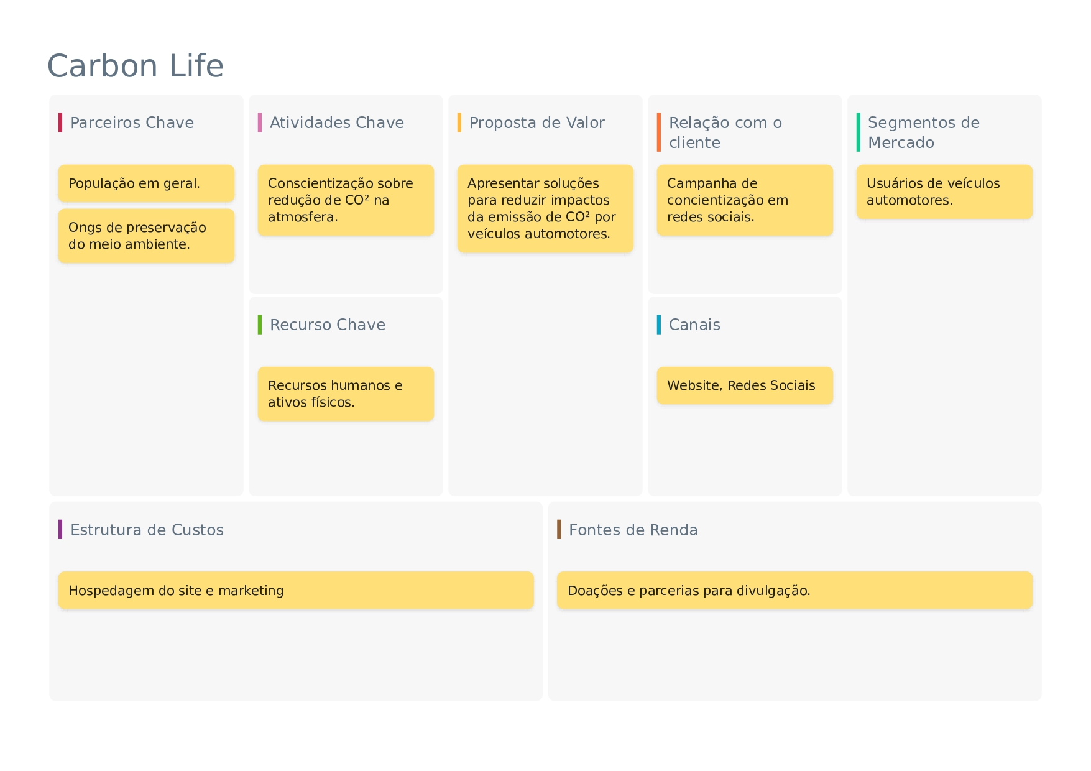

Slide 18
Construindo um mundo melhor

